Slide 1
ПРОФОРИЕНТАЦИЯ

Slide 2
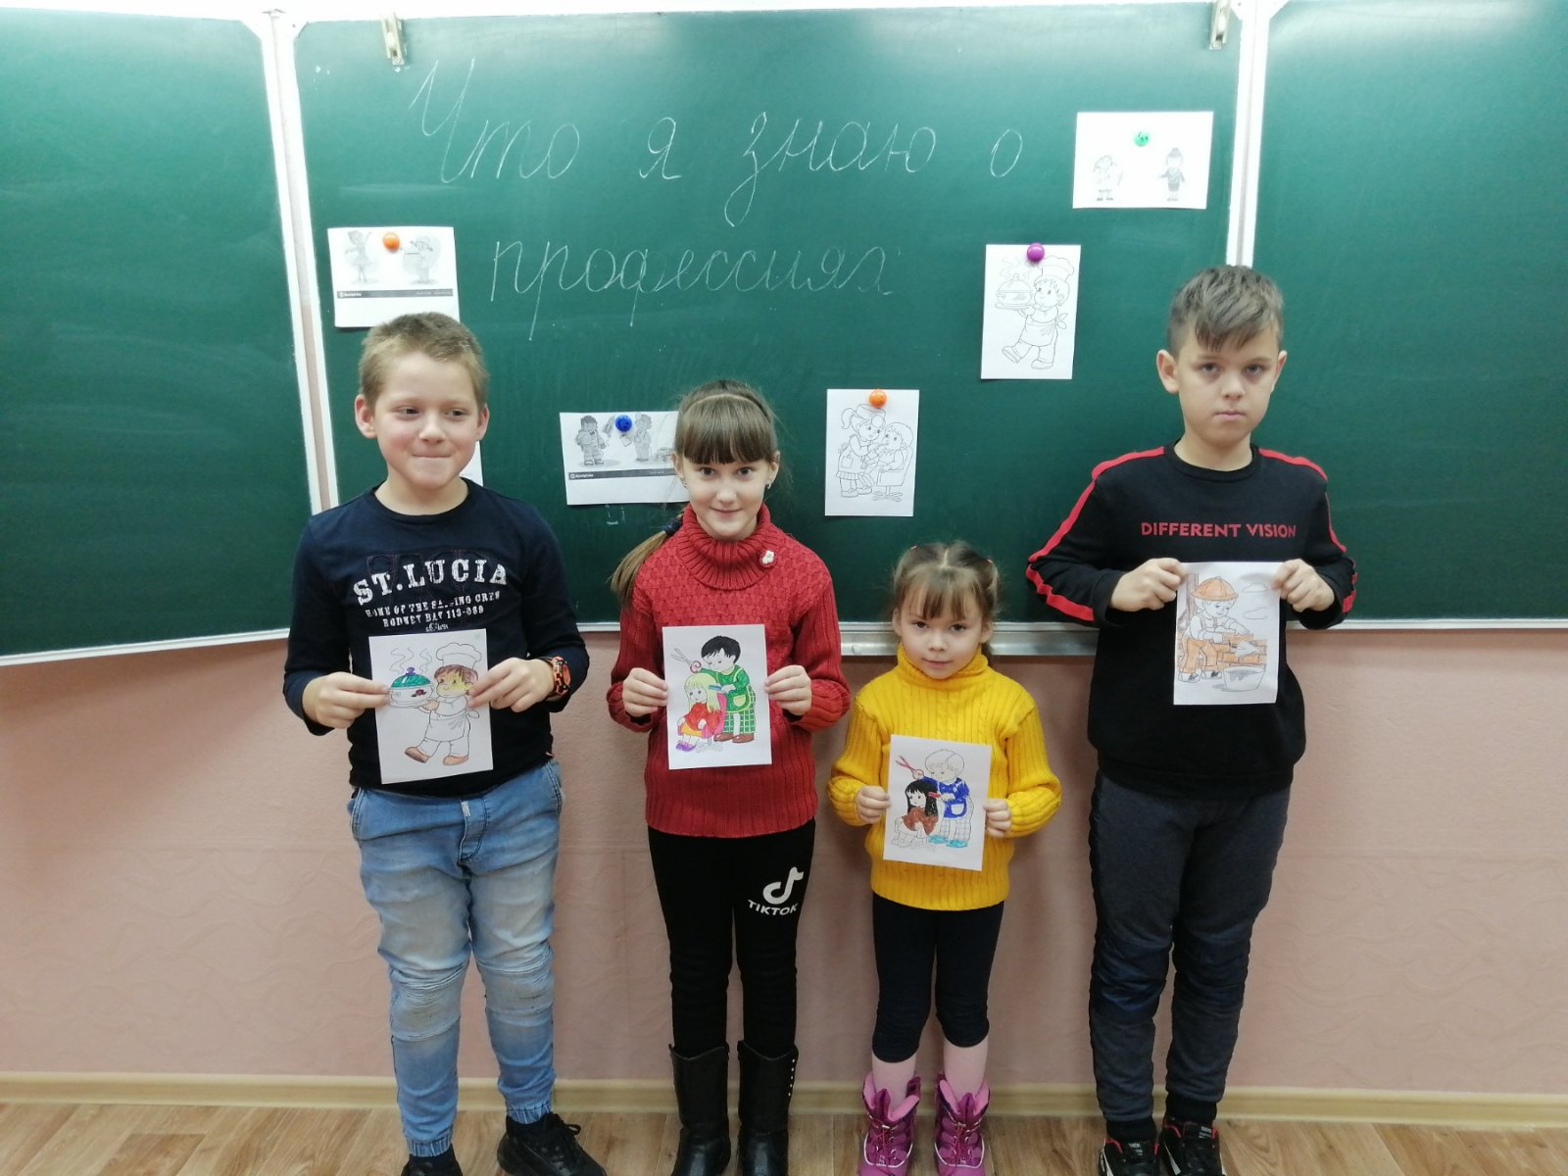
21.11.2020
Викторина «Что я знаю о профессиях?»

Slide 3
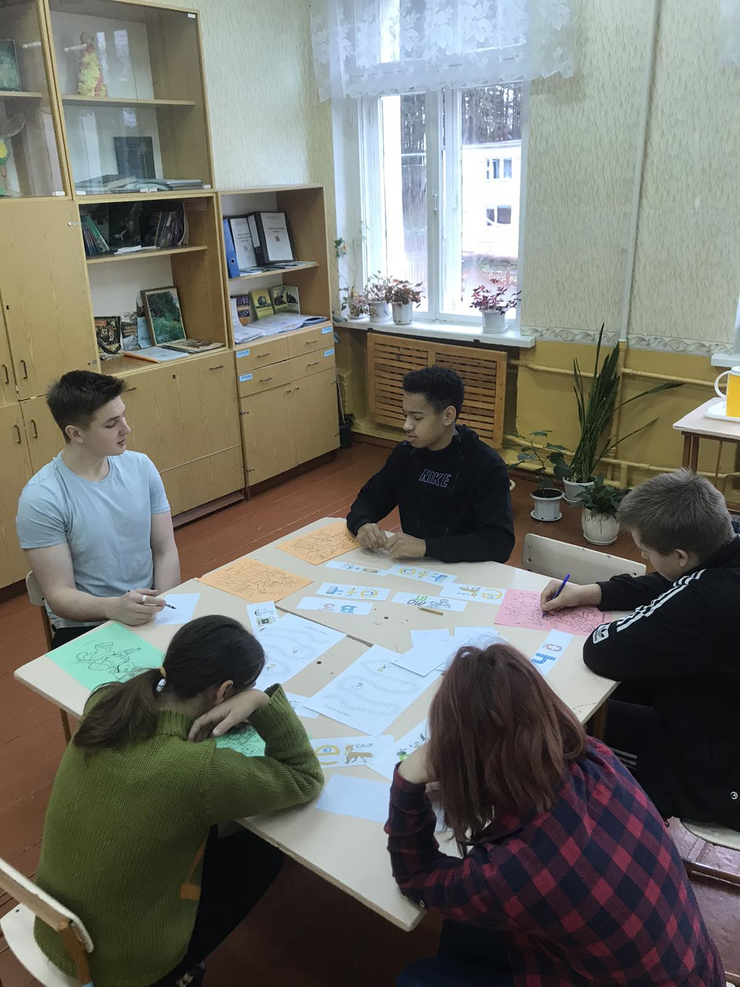
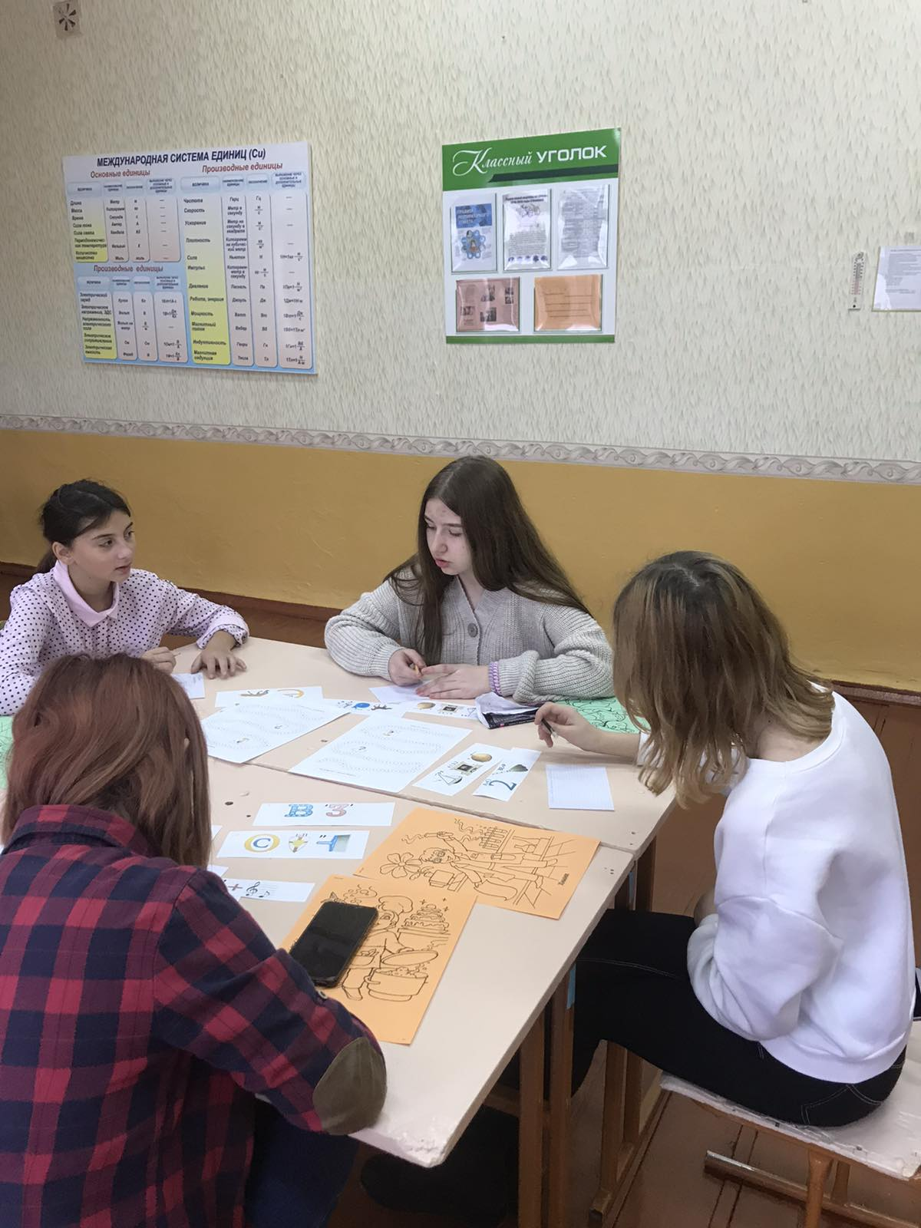
21.11.2020
Круглый стол «Выбор профессии – путь к будущему»

Slide 4
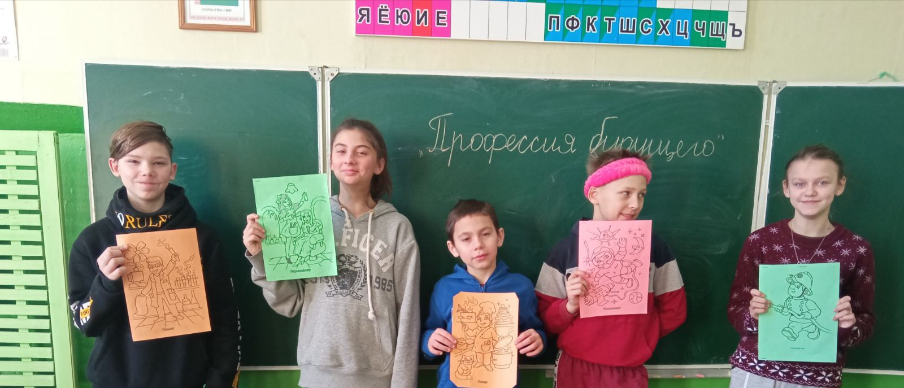
16.01.2021
Игровая программа «Профессия будущего»

Slide 5
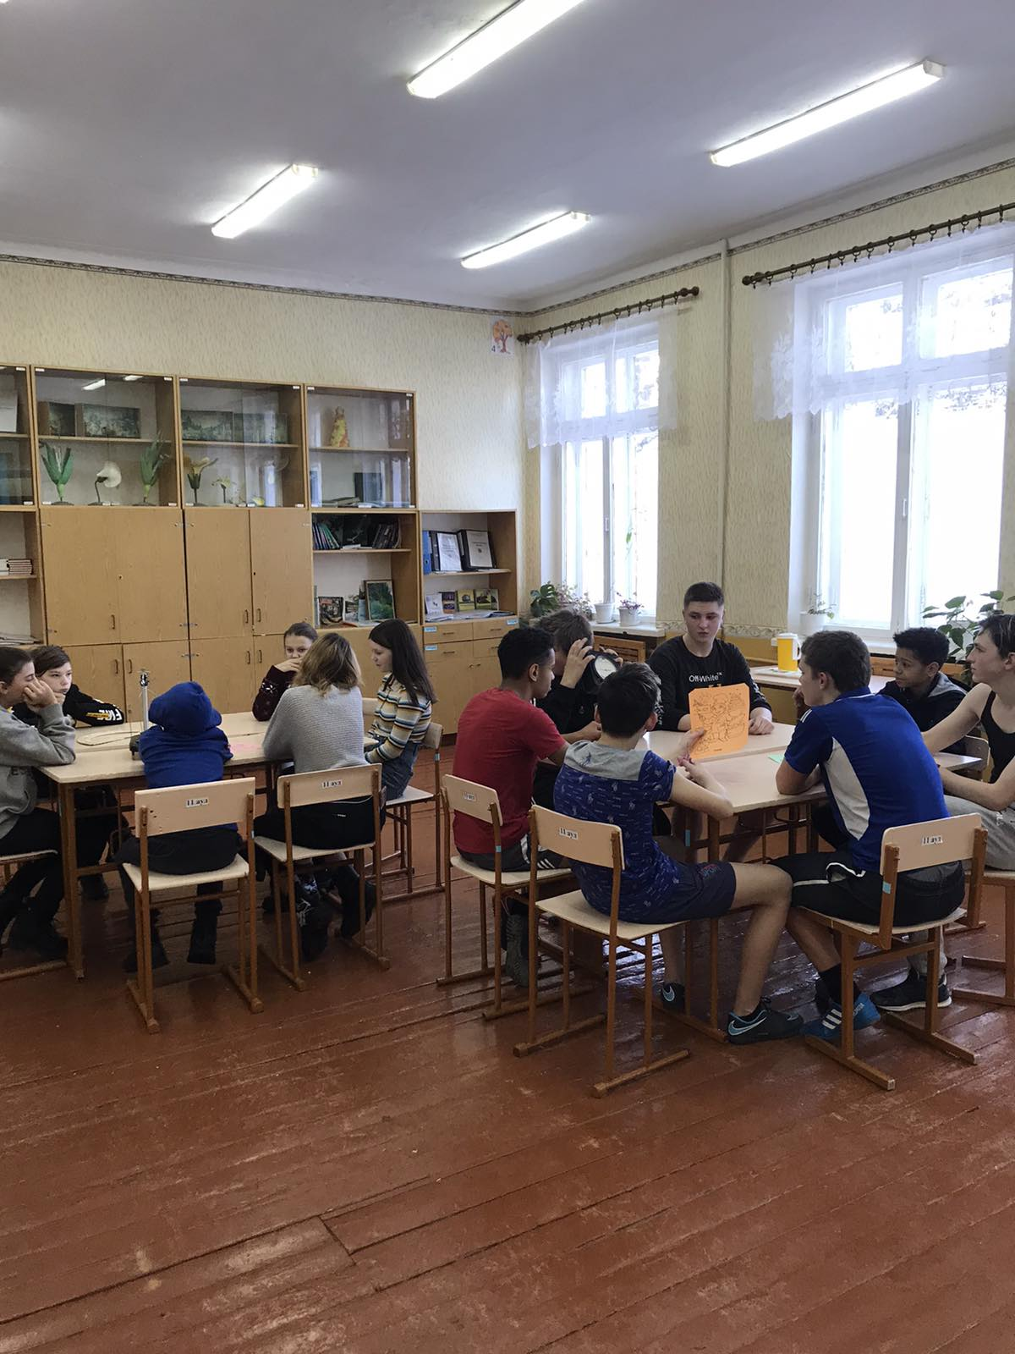
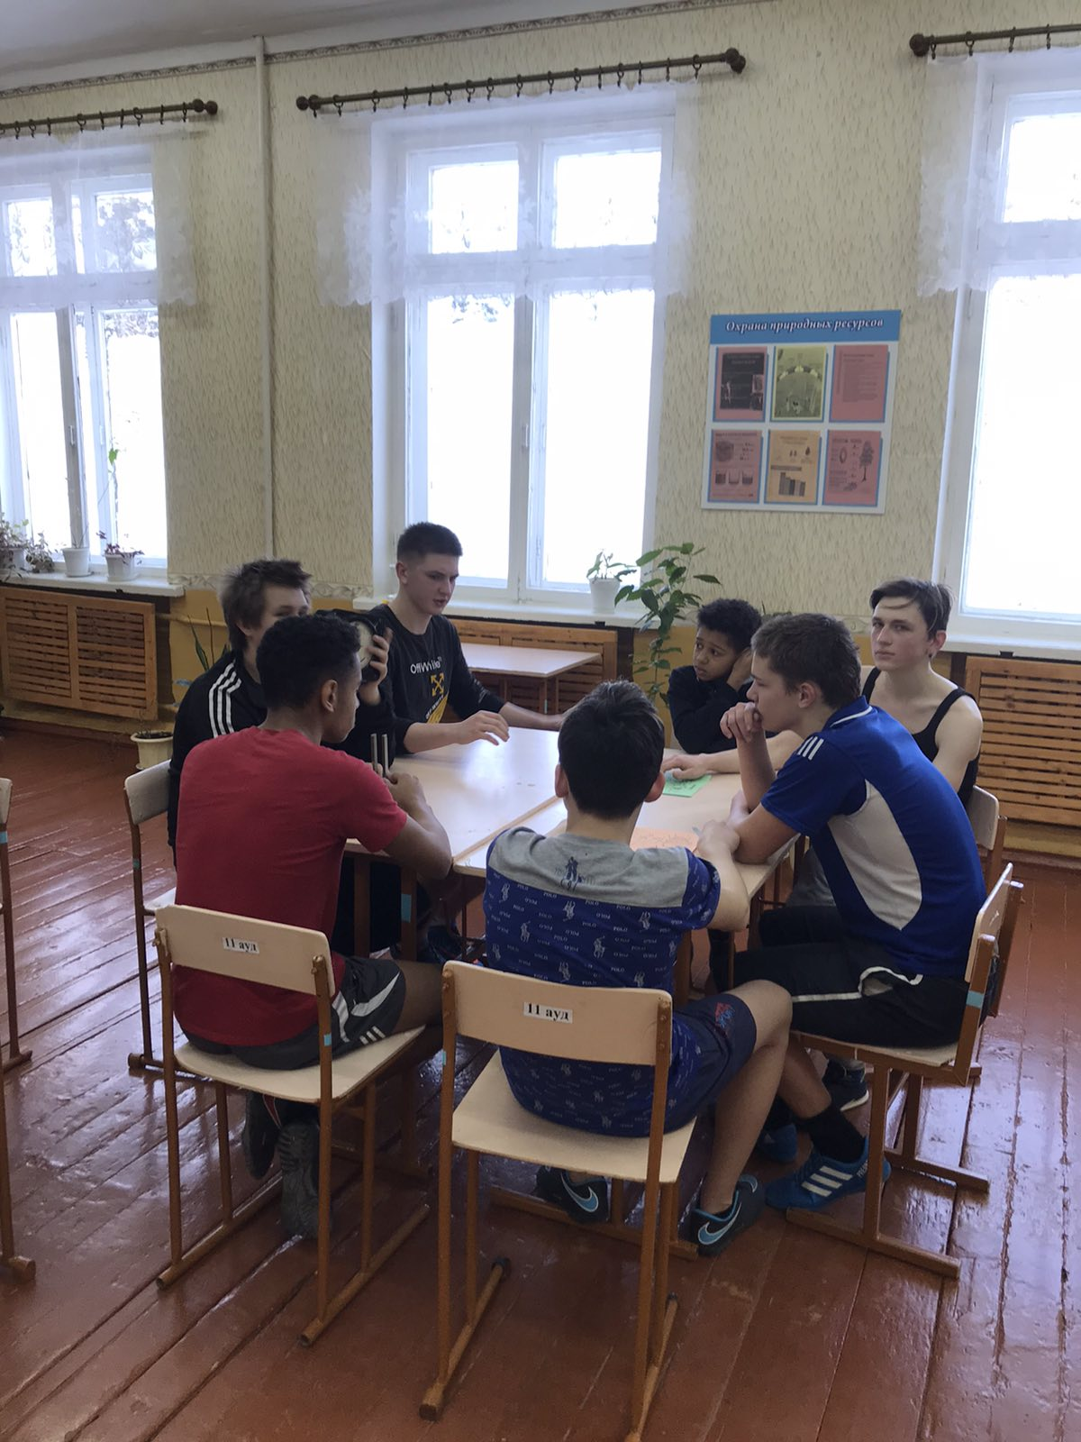
16.01.2021
Деловая игра «Кем я хочу быть?»

Slide 6
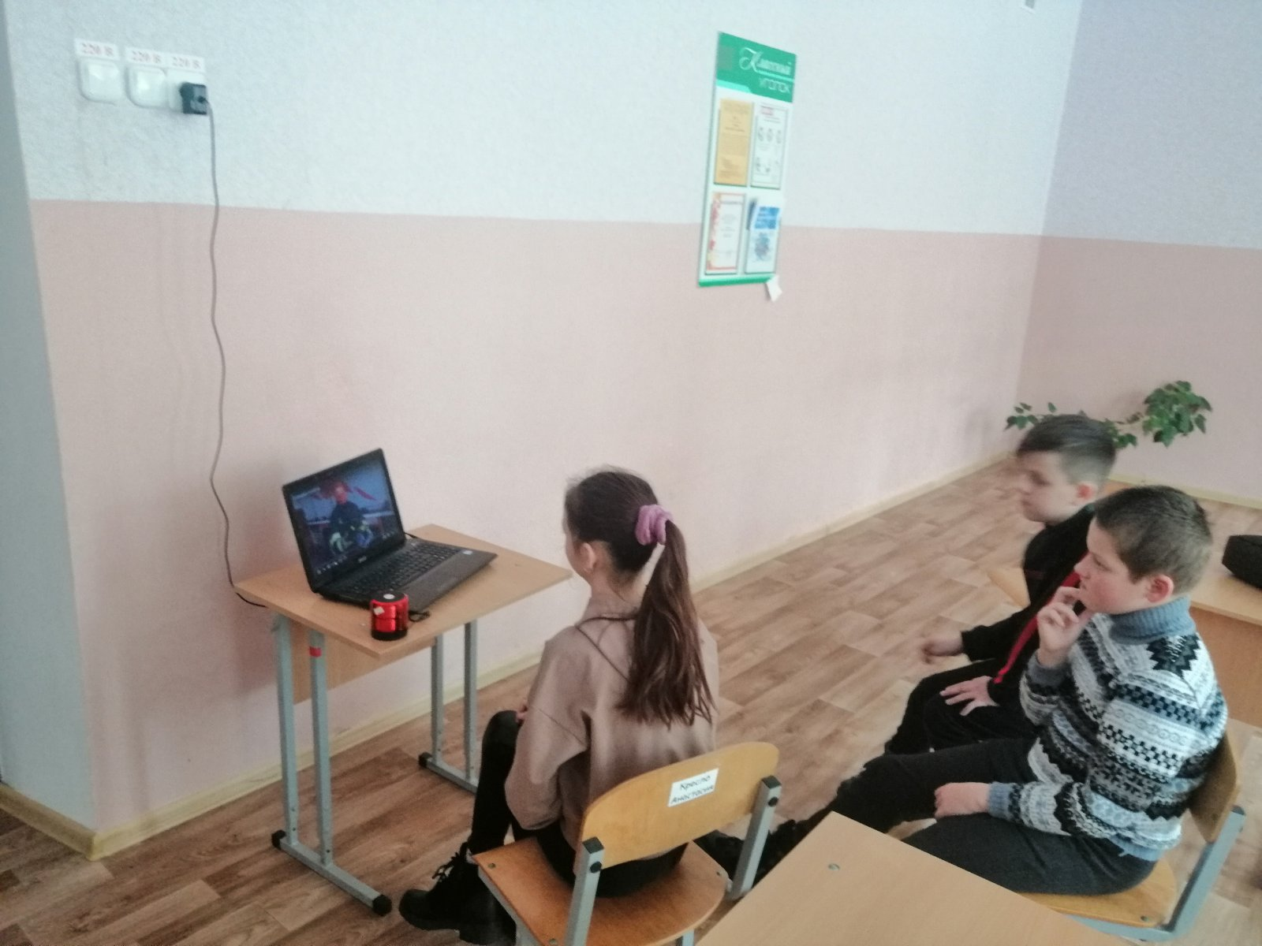
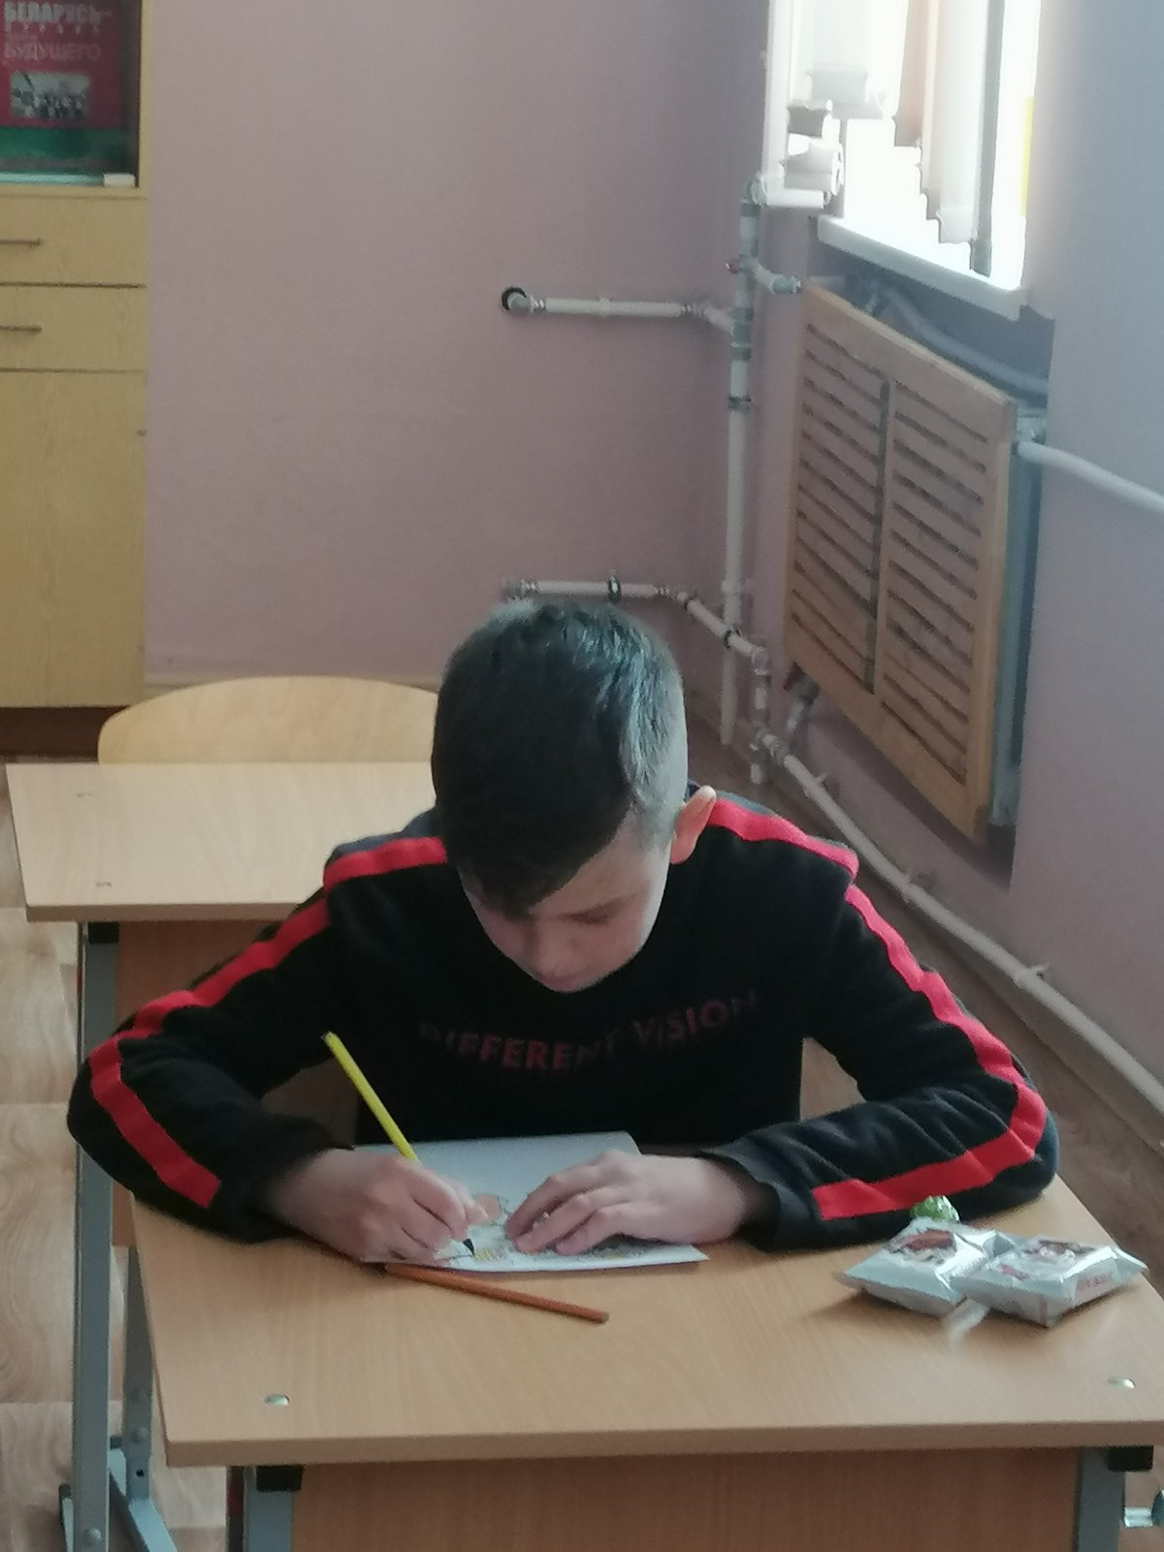
23.01.2021
Заочное путешествие «Профессия – пожарный»

Slide 7
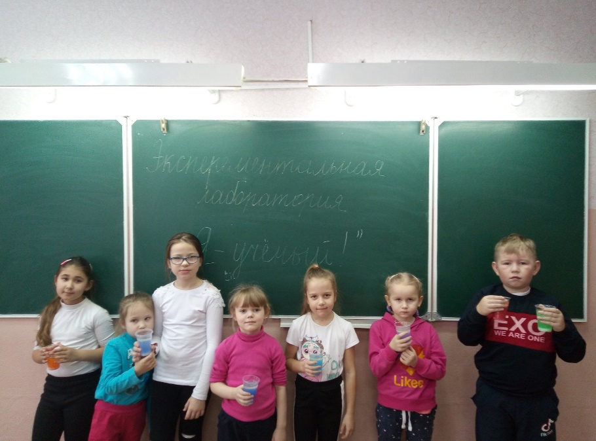
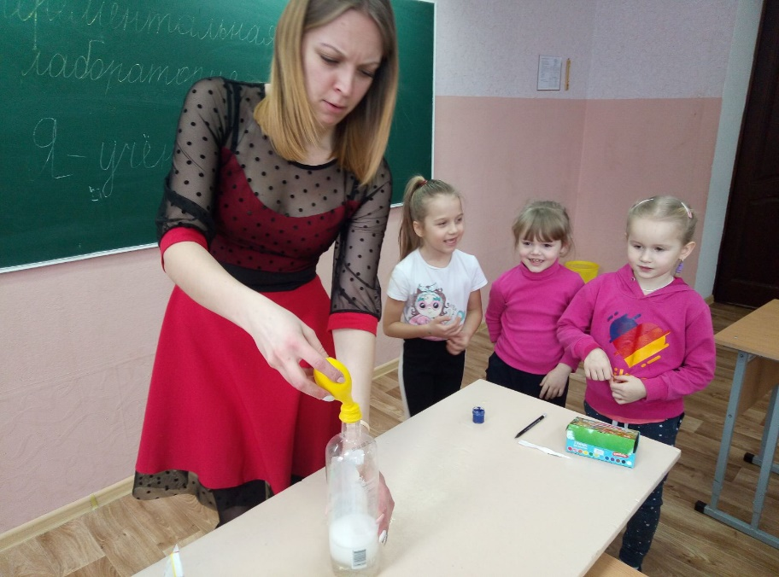
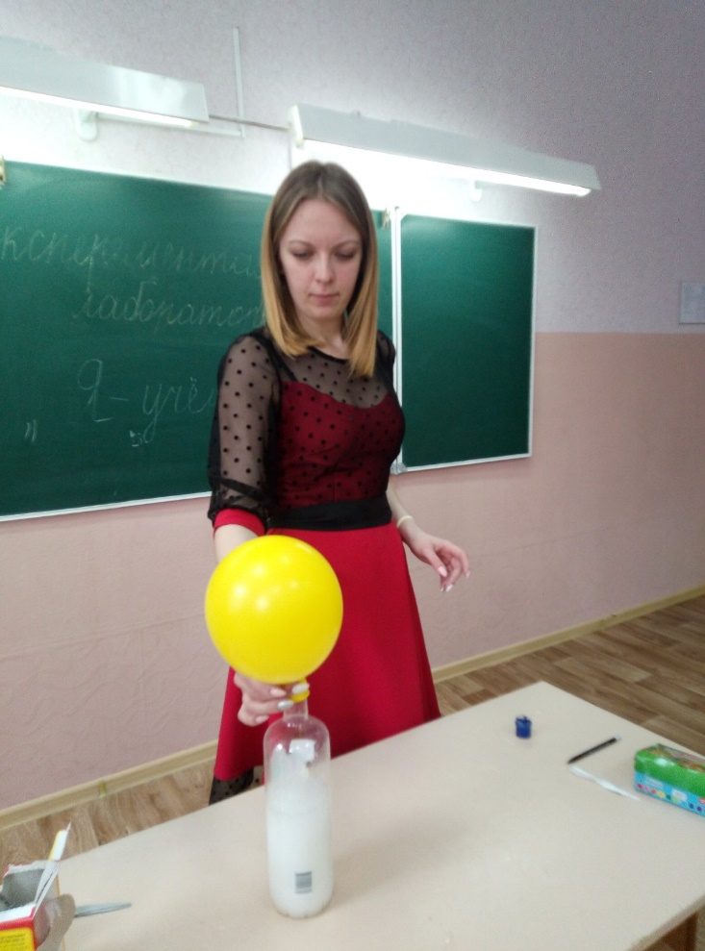
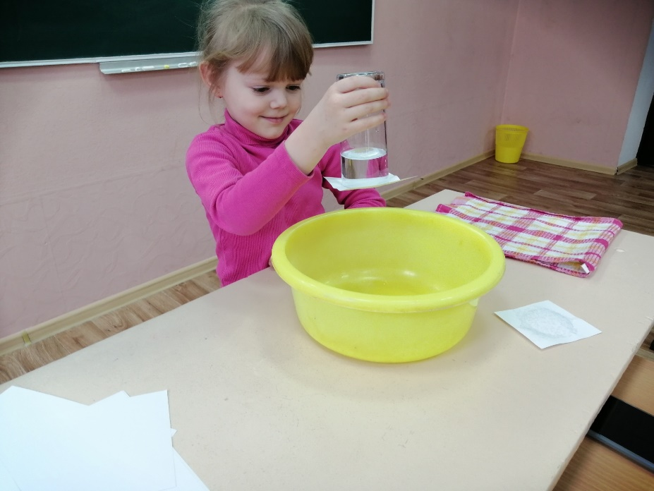
30.01.2021
Экспериментальная лаборатория «Я-ученый»

Slide 8
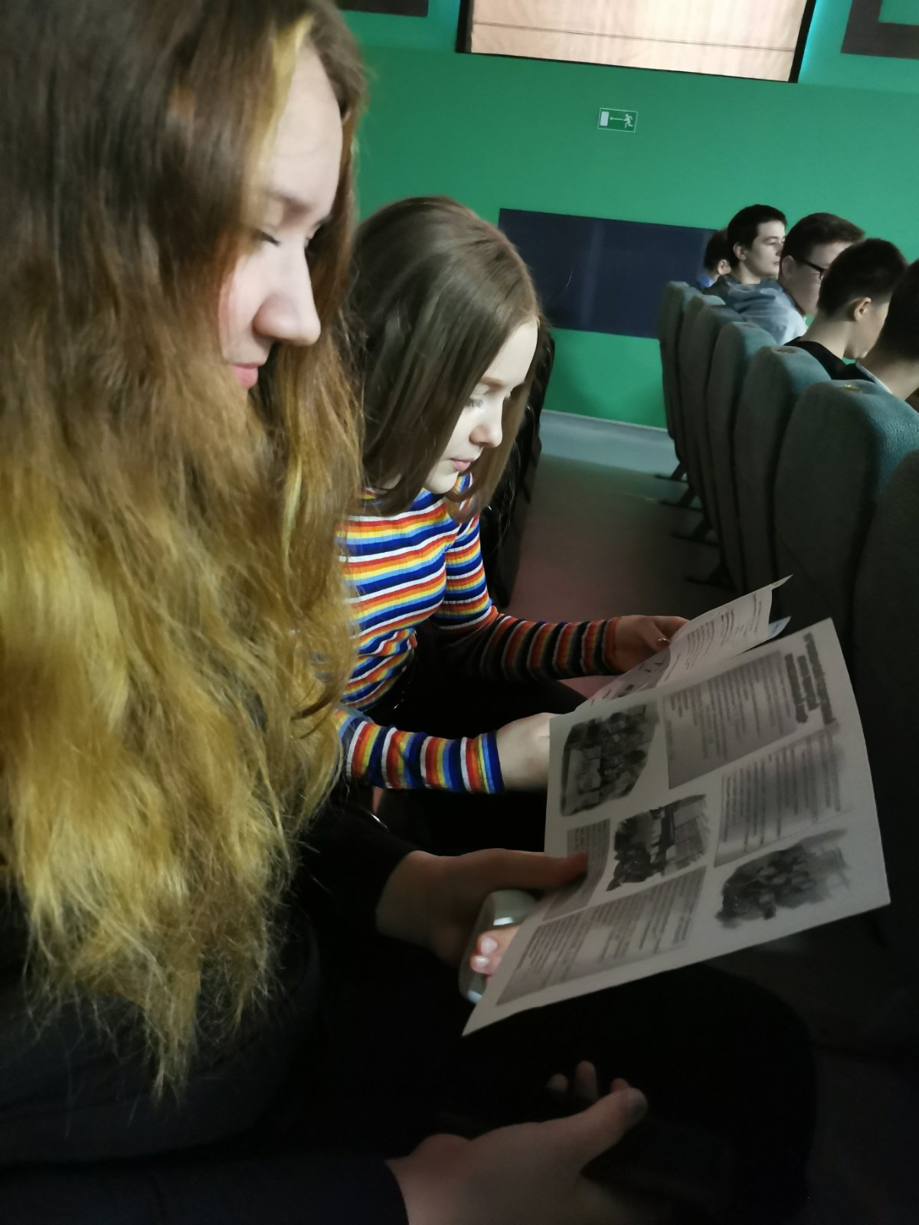
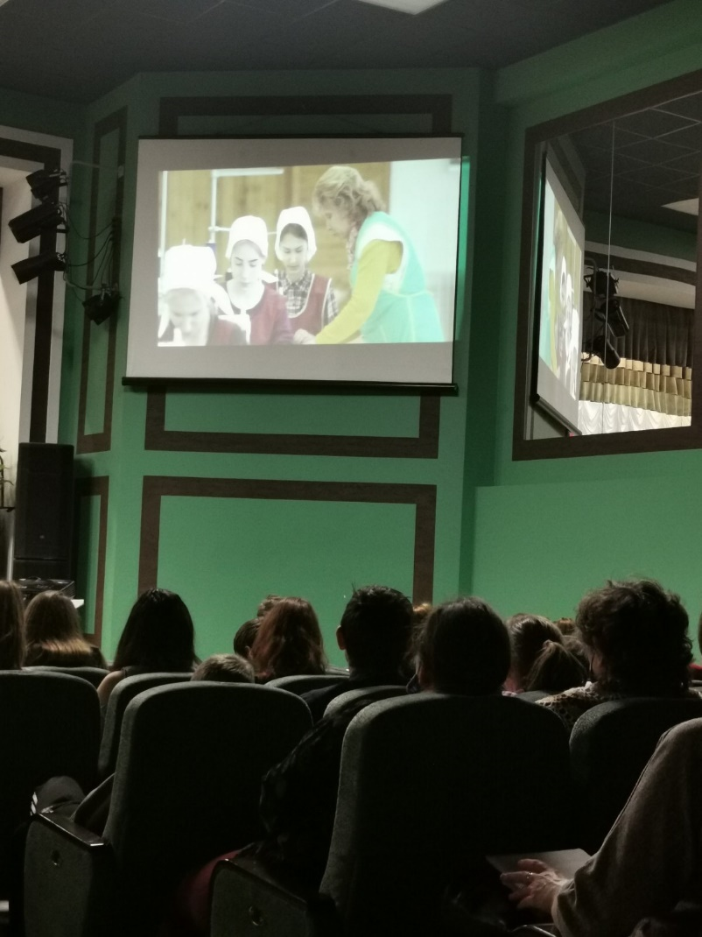
13.03.2021
"Пути получения профессионального образования в Республике Беларусь"

